Slide 1
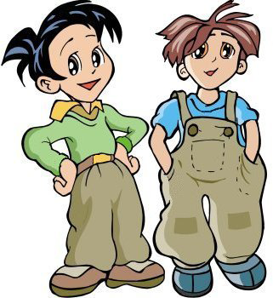
La Mediación Escolar
“Cómo formar un equipo de mediación en un centro escolar”
Osorno-2021

Slide 2
Aulas de MEDIACIÓN
OBJETIVOS:
Prevenir la violencia escolar en los centros educativos.
Crear, formar y apoyar los equipos de mediación escolar en los centros educativos implicando a toda la comunidad educativa (alumnos, padres y profesores).
Enseñar estrategias y habilidades para mediar en conflictos.
Fomentar un clima socio-afectivo entre las personas que participen.
Dar a conocer y difundir la mediación escolar como la nueva cultura de la pacificación de las relaciones interpersonales e intergrupales.
Contener, reducir y reconducir pacíficamente la conflictividad escolar.

Slide 3
¿Cómo implantar la mediación en un centro educativo?
La posibilidad de madurar como personas es una de las principales motivaciones a la hora de introducir la mediación.
La existencia de un equipo de Mediación Escolar se hace posible en dos etapas:
Formación de mediadores y mediadoras (primer trimestre)
Formalización del proceso de mediación dentro el marco educativo (posteriormente).

Slide 4
Personajes del programa:
TODA LA COMUNIDAD EDUCATIVA:
Directivos ( Director, coordinadores convivencia)
Profesorado como grupo y como individualidades.
Padres y Madres de alumnos.
Alumnos.
Personal Administrativo y de servicios.

Slide 5
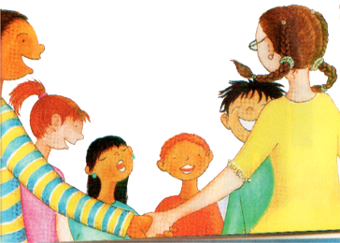
ETAPA DE FORMACIÓN.
En la etapa de formación de mediadores y mediadoras es importante:
Sensibilizar al equipo directivo, profesorado, al alumnado, las familias y el personal de administración y servicios.
Seleccionar las personas que aceptan el compromiso inicial de poner en marcha la mediación.
Realizar un cursillo de formación (10 horas).

Slide 6
CURSILLO DE FORMACIÓN
El programa AULA DE MEDIACIÓN consta de siete módulos de trabajo.
Los módulos incluyen aspectos imprescindibles para el aprendizaje de las técnicas y habilidades básicas a utilizar en un proceso de mediación.
Presentación e introducción al programa de mediación.
El conflicto y sus elementos.
La mediación.
Habilidades para una comunicación eficaz.
Experimentar la mediación.
Instrumentos pedagógicos.
La mediación en marcha.
Cada módulo comienza con una visión general de los objetivos y contenidos que se pretenden trabajar y describir los pasos a seguir dentro de las diferentes actividades con aquellos documentos necesarios para hacerlos.

Slide 7
TEMPORALIZACIÓN DEL CURSILLO
El proyecto se haría en 3 fases:
1ª fase: CONCIENCIACIÓN: (6 horas)
Se tendría una reunión:
Con el Equipo directivo del Centro para presentar el Proyecto.
Con el Claustro de Profesores.
Una charla con los padres y madres de alumnos del Centro.
Una hora de tutoría con alumnos.
2ª fase: FORMACIÓN: (10 horas)
El tiempo de formación sería de aproximadamente 10 horas dependiendo de que se desarrollen íntegramente todas las actividades o no.
Normalmente se utilizarían alrededor de 4 sesiones de dos horas y media horas de duración cada una o concentradas en dos fines de semana (viernes por la tarde y sábado completo).
3ª fase: SEGUIMIENTO: (6 horas)
Una vez formado el equipo de mediación escolar se tendría con ellos una reunión cada dos meses para valorar y evaluar la marcha del proyecto en el Centro, así como en alguna de esas reuniones se daría alguna charla de reciclaje de formación.

Slide 8
FORMALIZACIÓN DE LA MEDIACIÓN
Es importante:
Crear una red estable de mediadores y mediadoras.
El deseo de disfrutar de un clima de convivencia positivo .
Reconocer y regular la mediación en los documentos del centro (Proyecto Educativo de Centro, Reglamento de Régimen Interior, Plan de acción Tutorial).
Nombrar una persona que sea la encargada de activar y coordinar el equipo de mediadores.
Seguimiento con el equipo de formadores durante dos cursos escolares.

Slide 9
¿Con qué apoyo inicial cuenta el equipo de mediación?
No debe confrontar con los canales de gestión de conflictos establecidos, sino respetarlos.
Las novedades acostumbran crear resistencias y la manera de superarlas nunca en la confrontación.
Fundamental respetar a quienes se oponen.
Casi siempre contaremos con más personas a favor que en contra, puesto que entre los alumnos tiene un valor muy positivo.

Slide 10
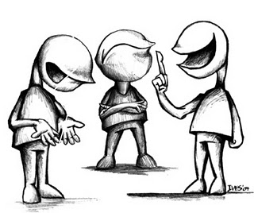
¿Qué clase de conflictos se mediaran?
El tipo de conflictos que se consideran mediables varía de un centro a otro.
Es importante delimitar claramente aquellas situaciones que, de entrada, creemos que deben conducirse por vía disciplinaria.
Si una vez empezada una mediación se detecta que el conflicto es muy grave, los mediadores pueden suspenderla y comunicar sus motivos a la persona que coordina el equipo de mediación.
Sabemos que en delitos o problemas de tipo psicológico importantes la mediación escolar resulta desaconsejable.
También es desaconsejable en situaciones de violencia física.
Procuramos no mediar en conflictos dónde participan personas muy próximas (compañeros de clase, alumnos de la propia tutoría...) y dejamos que se hagan cargo otras mediadores del equipo.

Slide 11
¿Quién puede solicitar una mediación?
Un alumno.
Un profesor.
Un padre.
Personal no docente o administrativo.
Por iniciativa directa de los protagonistas.
Enviados por participantes secundarios.
Por iniciativa de las personas mediadoras.
Designados por una autoridad reconocida.

Slide 12
¿Qué pasos son necesarios realizar antes de entrar en acción?
Una vez formado el equipo de mediación se lo comunicamos a toda la Comunidad Educativa.
La mejor maneras:
Comunicados.
Revista escolar.
Reuniones.
Página Web del Centro.
Carteles.
Trípticos.
Eslóganes.
Mismos alumnos.

Slide 13
¿Cuáles son las tareas del coordinador?
Se escoge de entre las personas del equipo de mediación.
Si sólo hay una persona coordinadora, es muy positivo, que sea un profesor o profesora.
Su función es hacer de referente visible al equipo de mediación del centro.
Centraliza solicitudes.
Adjudica día, hora y mediadores.
Apoya a los mediadores en todo momento.
Se reúne con el equipo de formadores para comunicar dificultades.

Slide 14
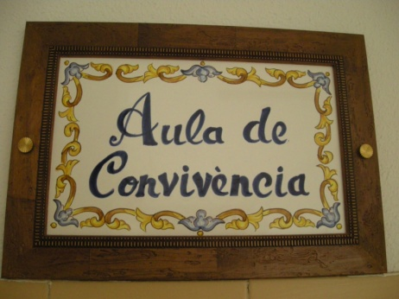
¿Qué ventajas tiene la comediación?
Garantizar el equilibrio de poderes.
Favorece el control de la tensión inicial.
Dificulta las acusaciones de partidismo.
Reparto de poderes.
Como inconveniente: tener que explicar ante dos mediadores el conflicto.

Slide 15
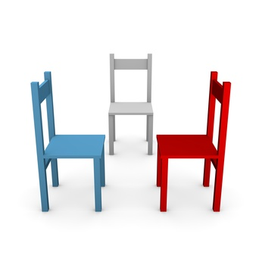
¿Quién puede ser mediador?
Cualquier persona del centro puede formar parte de la red de mediadores.
Ahora bien, la práctica de la mediación requiere formación y compromiso personal. En el cursillo de formación de mediación se desarrollan habilidades y actitudes para afrontar los conflictos dentro y fuera del centro.
A grandes rasgos, las personas mediadoras deben potenciar las propias capacidades en relación con:
Dinámica de los conflictos.
Expresión de emociones y sentimientos.
Herramientas de comunicación.
Herramientas de cooperación.
Pensamiento creativo.
Toma de decisiones.
Cultura de la paz.

Slide 16
¿Qué motivos pueden ser la causa de que alguien no acepte participar de una mediación?
Carencia de familiaridad con el proceso.
Adhesión al esquema ganar/perder.
Emociones intensas que bloquean la comunicación.
Preferencia por los métodos tradicionales.

Slide 17
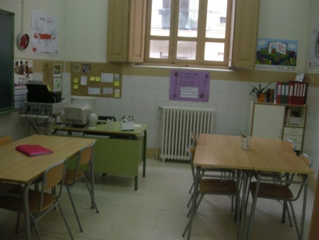
¿Cuando se desaconseja mediar?
Alguien que asiste coaccionado.
Si la situación planteada constituye un delito.
Alguien que necesita asistencia terapéutica.
No se colabora.
Las personas todavía se encuentran demasiadas afectadas para hablar.
El problema principal no es mediable.

Slide 18
¿Qué beneficios aporta la mediación?
La mediación proporciona una salida constructiva a los conflictos de cada día y, además, favorece:
El crecimiento personal.
La mejora del clima social del centro.
El aprovechamientos de las actividades de enseñanza y aprendizaje.
La innovación de la cultura del centro.
La participación activa y responsable.
El trabajo en equipo de diferentes sectores de la comunidad educativa.
La cohesión en un mundo diverso.
El cultivo activo de la PAZ.

Slide 19
¿Cómo contribuye la mediación en la creación de un mundo más pacífico?
En primer lugar, la mediación promueve la calidad de las relaciones humanas y del aprendizaje permanente.
Hoy en día hace falta que las personas se formen no tan sólo como especialistas en determinadas materias, sino como seres humanos capaces de utilizar estos conocimientos para el progreso común del planeta.
En el proceso de mediación se aprende a superar actitudes individualistas y actitudes dependientes.
No se basa en un sistema dual y excluyente de pensamiento del tipo «o tú o yo», sino que incorpora el pensamiento complejo dónde el «tú y yo» son perfectamente posibles.
La mediación intenta contribuir a aumentar la justicia social no escondiendo los conflictos, sino explorándolos y dándoles una salida constructiva, cooperativa, creativa y crítica.

Slide 20
La Ventaja mas Importante
Disminución de la Violencia Escolar

Slide 21
Tres llamadas de atención: mitos sobre violencia escolar
La violencia en los centros de enseñanza no es una novedad.
No causar alarma social. No son hechos aislados y son muchos los afectados.
Implantemos en nuestros centros planes de actuación se llamen AULAS DE MEDIACIÓN o de otra manera pero formemos gestores de tratamiento de conflictos.
Una vez que abandonen el centro escolar, serán miembros de una sociedad donde sembrarán pequeñas linternas de PAZ.

Slide 22
La Paz desde la Infancia.
La vida es la colección de hábitos.
La primera escuela es la familia.
Muchas Gracias por su atención.

